Slide 1
Компоненты рулевой системы
Автомобильная отрасль: промежуточные валы, yoke, рулевые валы. Обобщённый обзор без раскрытия поставщиков.

Slide 2
Карта возможностей
Продукция
НИОКР
Производство
Контроль
• I-Shaft 10T / 18T / EPS
• Yoke и рулевые валы
• OEM по образцам
• 28 технологов, 6 экспертов
• Стандарты EU/US/JP
• FEA и фазировка
• 3 линии сборки
• Сварка, spline, ball-sliding
• Холодная/горячая высадка
• Программа испытаний NVH
• CMM, MPT, стенды жёсткости
• 100% контроль сырья
2 / 16

Slide 3
A
Продукция рулевой системы
Промежуточные валы, yoke, рулевые валы и карданные шарниры.

Slide 4
НИОКР и проектирование
• Владение государственными и отраслевыми стандартами (EU, US, JP).
• Команда с опытом более 30 лет у ведущих производителей рулевых систем.
• Оптимизация конструкций по образцам мировых поставщиков компонентов.
4 / 16

Slide 5
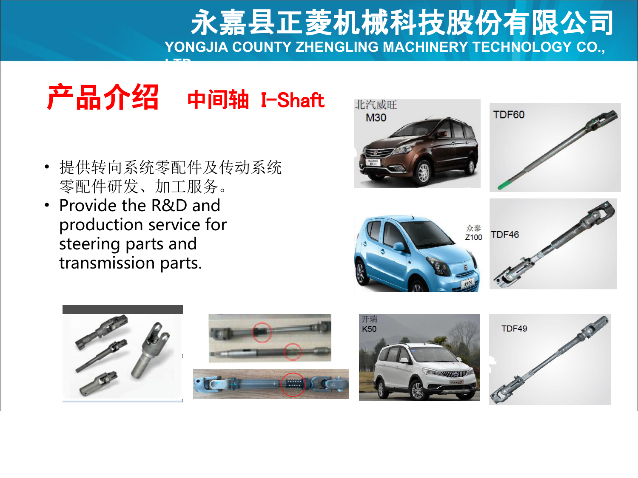
Линейка промежуточных валов (I-Shaft)
НИОКР и серийное производство компонентов рулевой и трансмиссионной системы.
5 / 16

Slide 6
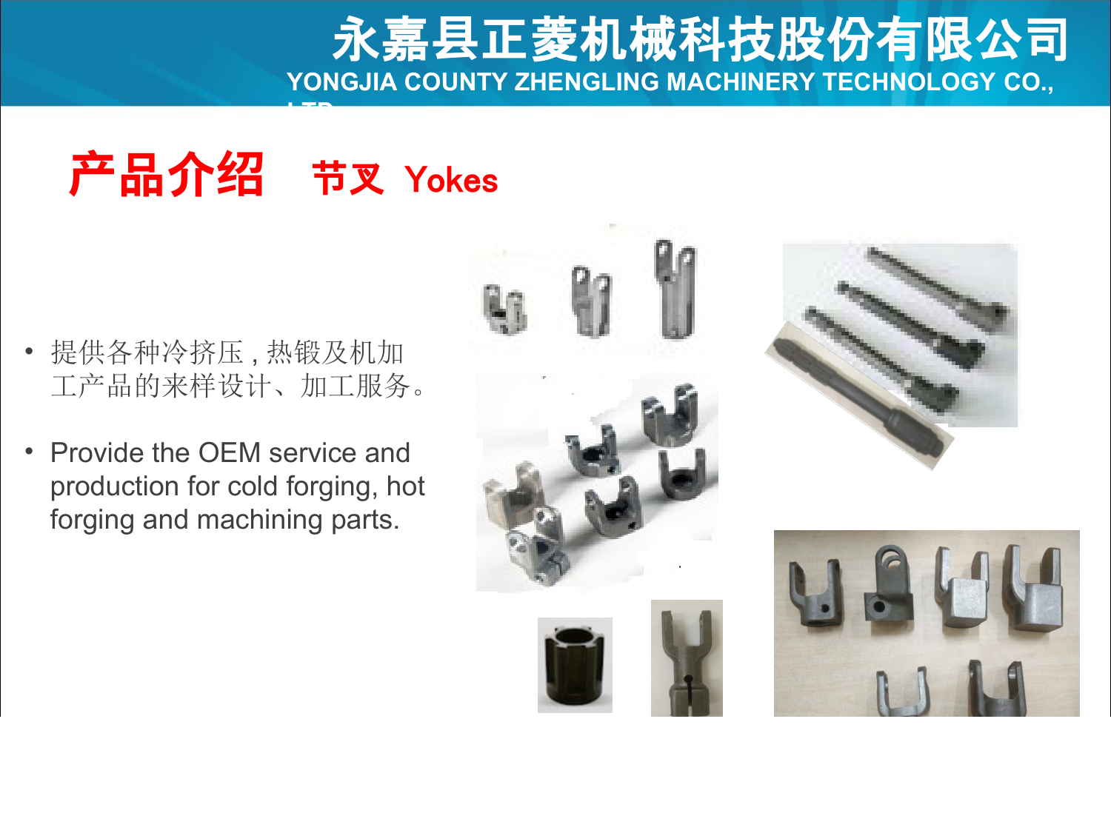
Yoke (вилки)
Холодная и горячая высадка, OEM по образцам заказчика.
6 / 16

Slide 7
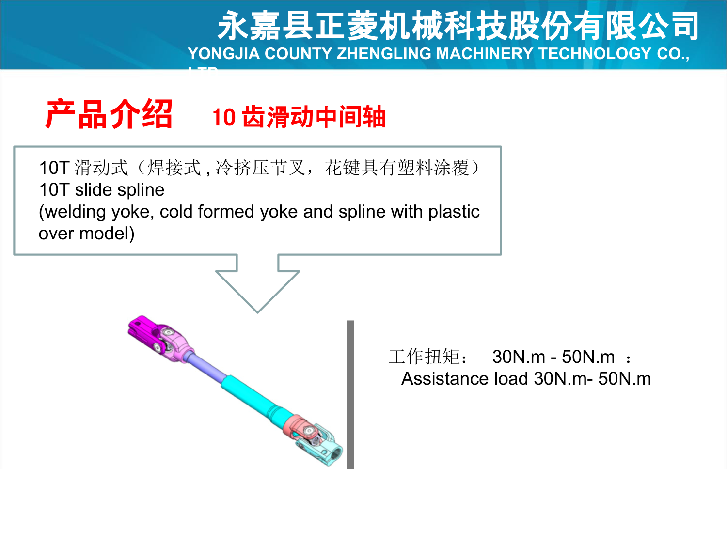
10T скользящий I-Shaft
Сварной yoke, yoke холодной высадки, spline с пластиковым покрытием. Рабочий момент: 30–50 N·m.
7 / 16

Slide 8
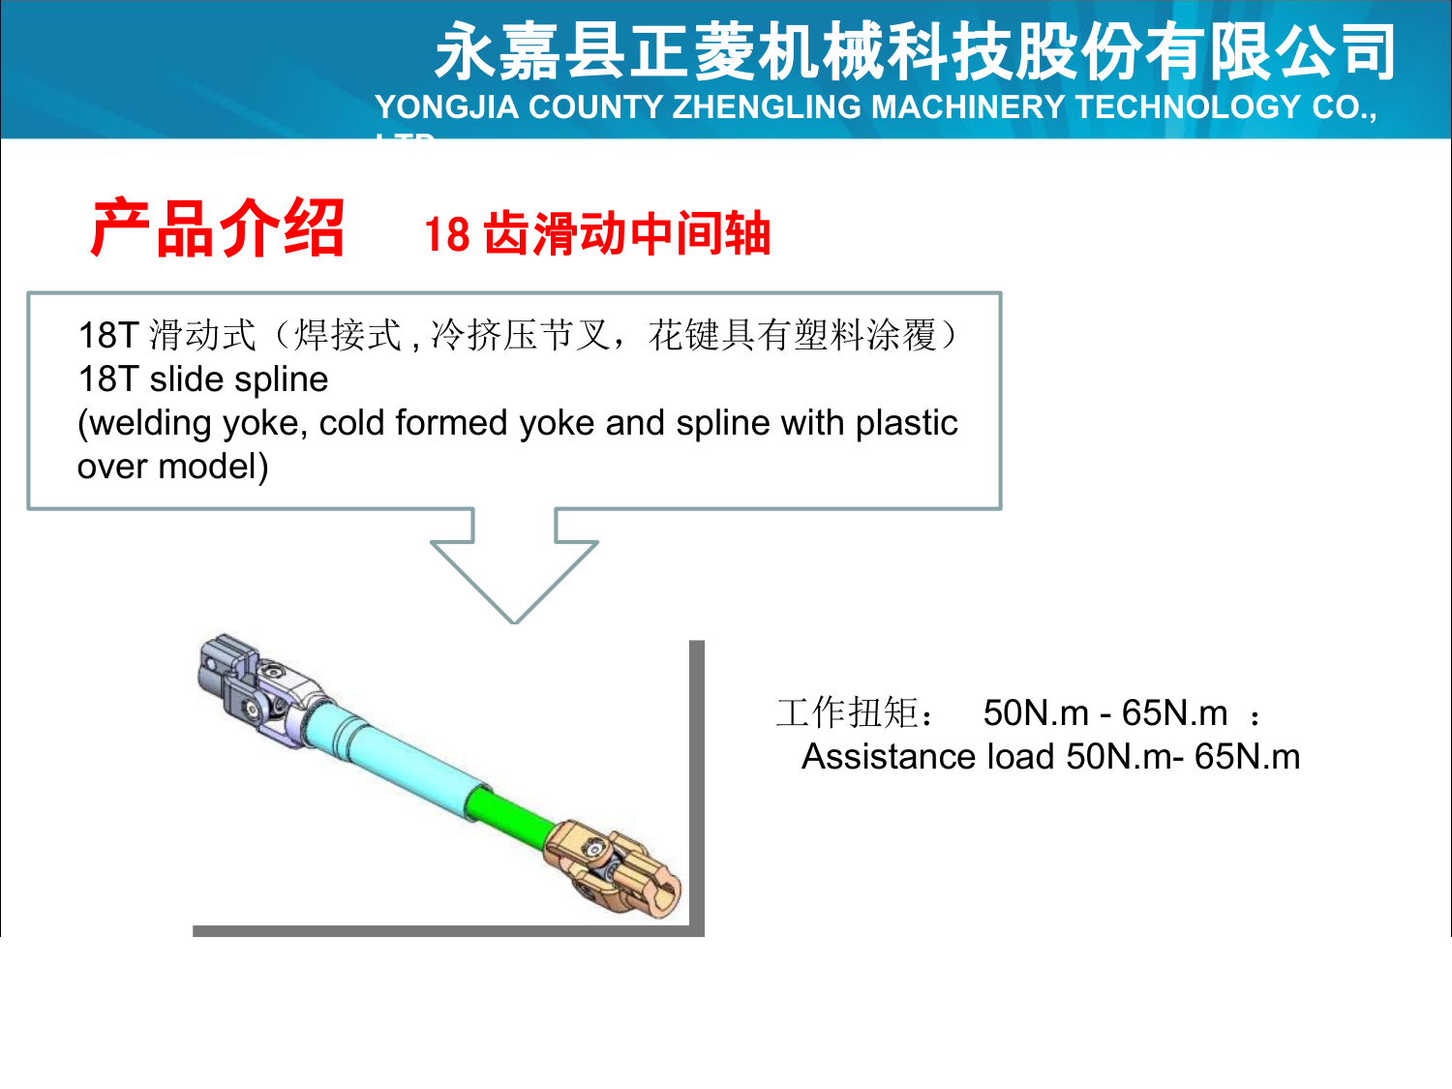
18T скользящий I-Shaft
Рабочий момент: 50–65 N·m.
8 / 16

Slide 9
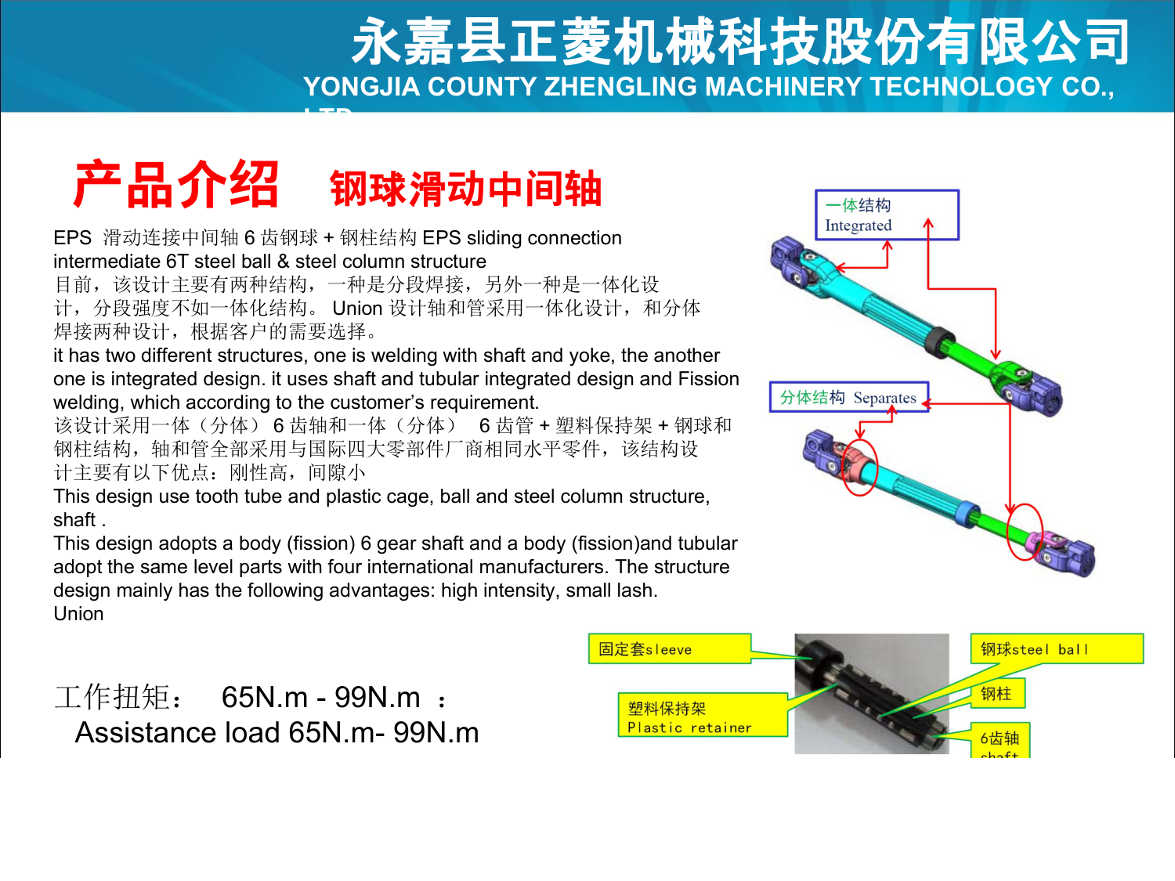
EPS ball-sliding I-Shaft
• Рабочий момент: 65–99 N·m.
• 6-зубчатая конструкция со стальными шариками и втулками.
• Секционная сварка или монолитная сборка — по требованию заказчика.
9 / 16

Slide 10
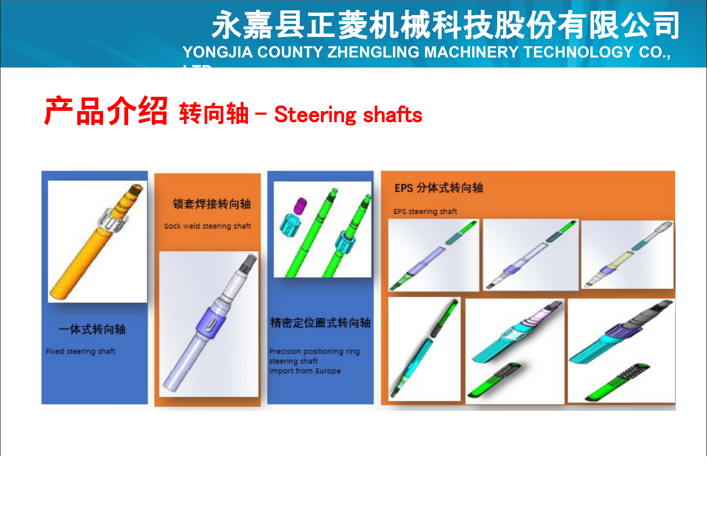
Рулевые валы
10 / 16

Slide 11
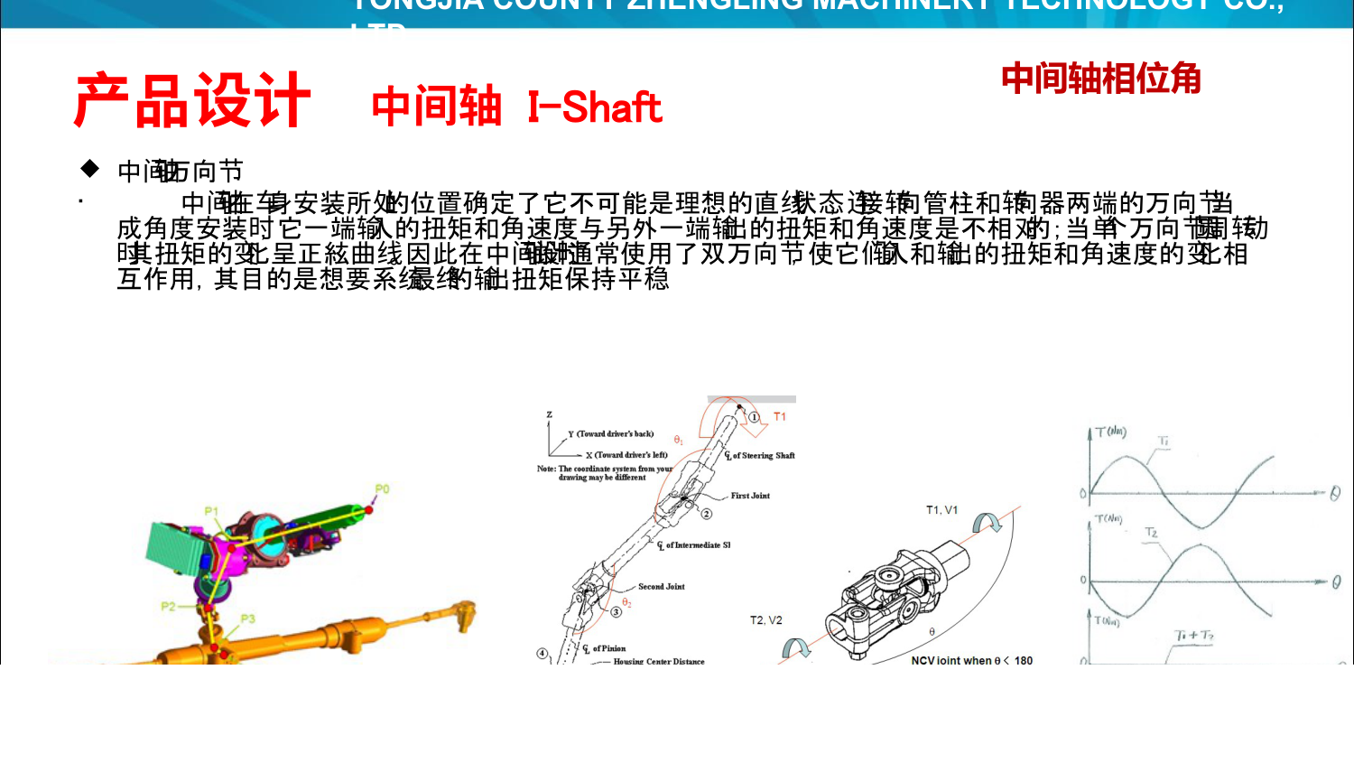
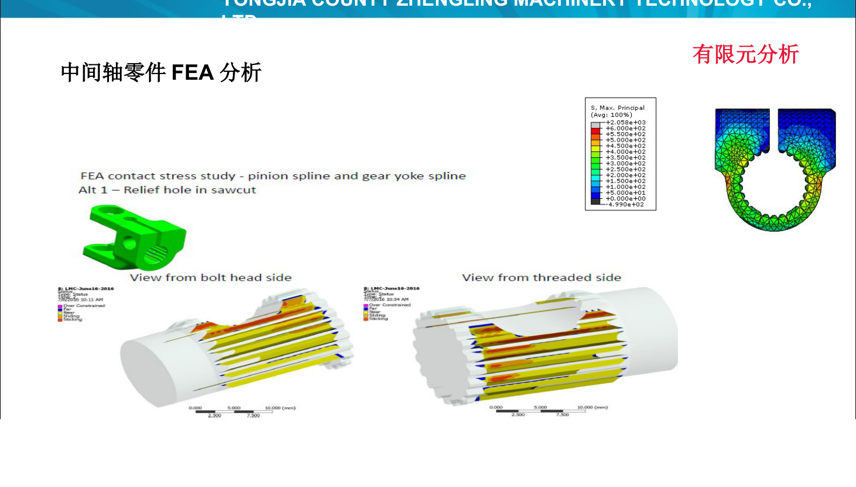
Проектирование и FEA
Карданный шарнир и фазировка
FEA-анализ деталей I-Shaft
11 / 16

Slide 12
Программа испытаний
Категория | Параметры
Функциональные | Момент трения, соосность; крутильная жёсткость; осевой и радиальный зазоры; момент карданного шарнира
Прочностные | Предел кручения; усталость; усилие выдавливания подшипника; осевое растяжение вал–труба–yoke
NVH | Вязкое трение, акустические и вибрационные требования
12 / 16

Slide 13
B
Производство и контроль
3 линии сборки, автоматическая сварка, стенды жёсткости и контроля качества.

Slide 14
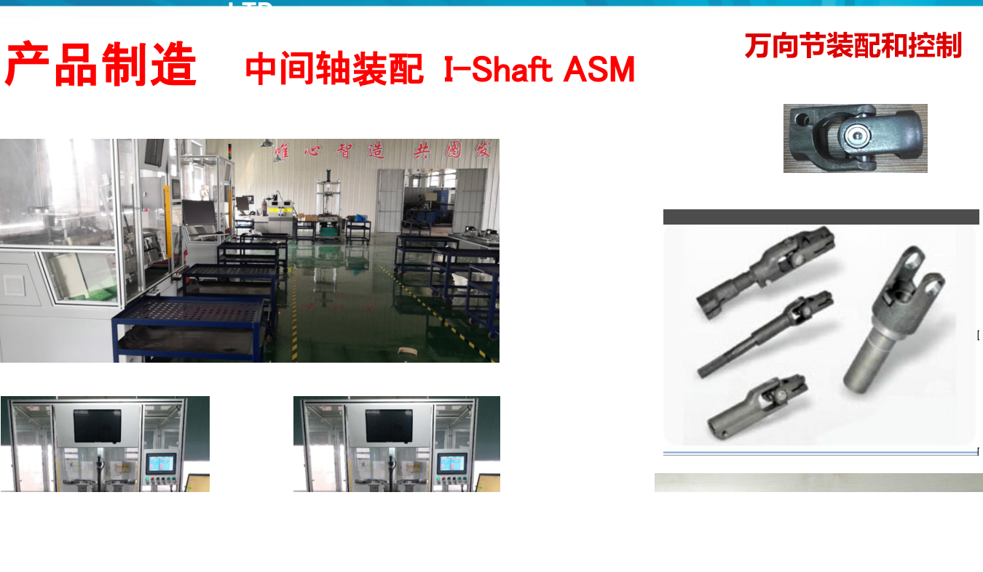
Сборка промежуточного вала
14 / 16

Slide 15
Ключевые характеристики и материалы
Аспект | Содержание
Spline / подшипник | Точность посадки spline; размеры отверстия подшипника; позиционирование болта
Сырьё | 100% контроль сырья; оценка микроструктуры
Процесс yoke | Требования к штамповке и контролю дефектов материала
15 / 16

Slide 16
НИОКР, качество и следующий шаг
Подбор изделий и уточнение применимости — по техническому заданию.
• FEA, оптимизация угла фазировки, программа испытаний NVH.
• 3 линии сборки, сварка, контроль карданных шарниров.
• CMM, магнитопорошковый контроль, стенды жёсткости.

